Slide 1

第七章 假设检验
假设检验的基本概念
正态总体下参数的假设检验
非参数假设检验

Slide 2
7.1假设检验的基本概念
数理统计的主要任务是从样本出发，对总体的分布作出推断。作推断的方法，主要有两种，一种是上一章讲的参数估计，另一种是假设检验。
引例：设一箱中有红白两种颜色的球共100个，甲说这里有98个白球，乙从箱中任取一个，发现是红球，问甲的说法是否正确？
先作假设H₀：箱中确有98个白球
如果假设H₀正确，则从箱中任取一球时红球的概率只有0.02. 通常认为在一次随机试验中，概率小的事件不易发生，因此，若乙从箱中任取一个，发现是白球，则没有理由怀疑假设H₀的正确性。今乙任取一个发现是红球，即小概率事件竟然在一次试验中发生了，故有理由拒绝假设H₀.

Slide 3
例7.1 某厂生产合金钢，其抗拉强度X(单位：kg/mm²)可以认为服从正态分布N(μ,σ²)。据厂方说，抗拉强度的平均值μ=48。现抽查5件样品，测得抗拉强度为
46.8 45.0 48.3 45.1 44.7
问厂方的说法是否可信？
这相当于先提出了一个假设
H₀：μ=48，然后要求从样本观测值出发，
检验它是否成立。

Slide 4
例7.2 为了研究饮酒对工作能力的影响，任选19名工人分成两组，一组工人工作前饮一杯酒，一组工人工作前不饮酒，让他们每人做一件同样的工作，测得他们的完工时间(单位：分钟)如下：
饮酒者 30 46 51 34 48 45 39 61 58 67
未饮酒者 28 22 55 45 39 35 42 38 20
问饮酒对工作能力是否有显著的影响？
两组工人完成工作的时间，可以分别看作是两个服从正态分布的总体X~N(μ₁,σ₁²)和Y~N(μ₂,σ₂²) ，如果饮酒对工作能力没有影响，两个总体的均值应该相等。所以问题相当于要求我们根据实际测得的样本数据，检验假设H₀：μ₁= μ₂是否成立。

Slide 5
例7.3 某班学生的一次考试成绩为x₁,x₂,…,x_{n}，问学生的考试成绩X是否服从正态分布？
学生的考试成绩可以看作是总体X的样本观察值，该例题相当于提出这样一个问题
H₀：X~N(μ,σ²)
然后要求从样本出发，检验它是否成立。
例7.1-7.3有一个共同的特点，就是先提出一个假设，然后要求从样本出发检验它是否成立。我们称这样的问题为假设检验问题。
在假设检验中，提出要求检验的假设，称为原假设或零假设，记为H₀，原假设如果不成立，就要接受另一个假设，这另一个假设称为备择假设或对立假设，记为H₁。

Slide 6
例7.1中，原假设是H₀：μ=48，
备择假设H₁：μ≠48，
例7.2中，H₀：μ₁= μ₂， H₁：μ₁≠ μ₂
例7.3中，H₀：X~N(μ,σ²)，H₁：X不服从正态分布
问题：设总体X~N(μ,σ²)，已知其中σ=σ₀，(x₁,x₂,…,x_{n})是X的样本，要检验
H₀：μ=μ₀，(μ₀是已知常数) ，H₁：μ≠ μ₀

Slide 7


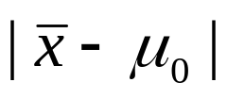
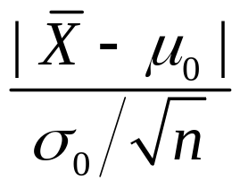
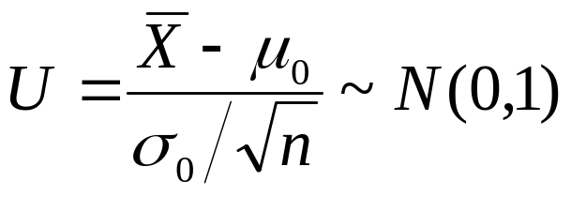
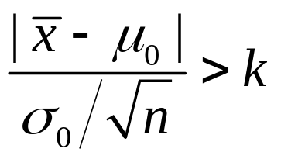
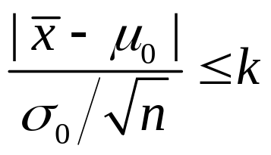
1、检验方法
总体X~N(μ,σ²) ，要检验μ是否为μ₀,而μ是未知的.我们知道μ的无偏估计是
，样本均值
的大小在一定程度上反映了
μ的大小，因此，当H₀为真时，即μ=μ₀时，
的观察值
与μ₀的偏差
一般不应太大。
如果
过分大，
我们就应怀疑假设H₀的正确性并拒绝H₀，而
的大小，
可归结为统计量
的大小。
当H₀为真时，统计量
由此，我们可选定一正数k，使得当
时就拒绝H₀，
时，则接受H₀。

Slide 8
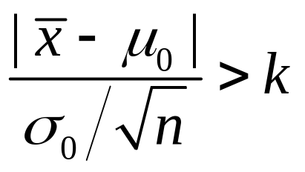
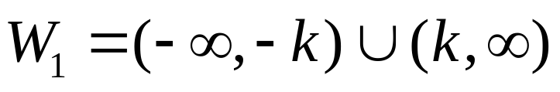
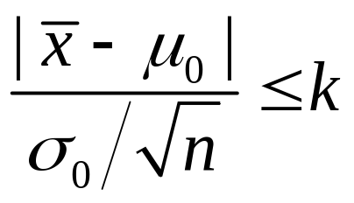
称使
成立的区间
为检验的拒绝域，记为
称使
成立的区间为
检验的接受域，记为W₀。

Slide 9
2、检验的两类错误
当H₀为真时，作出拒绝H₀的判断，称这类错误为第一类错误或弃真错误；
当H₀不真时，作出接受H₀的判断，称这类错误为第二类错误或取伪错误。
记α=P{拒绝H₀| H₀真}；β=P{接受H₀| H₀假}
对于给定的一对H₀和H₁，总可找出许多临界域W，
人们自然希望找到这种临界域W，使得犯两类错误的概率都很小。
奈曼—皮尔逊(Neyman—Pearson)提出了一个原则：
“在控制犯第一类错误的概率不超过指定值α的条件下，尽量使犯第二类错误β小”，按这种法则做出的检验称为“显著性检验”，α称为显著性水平或检验水平。

Slide 10
3、假设检验的步骤
(1)提出原假设H₀和备择假设H₁；
(2)选取合适的统计量，当H₀为真时，其分布是确定的；
(3)对给定的显著性水平α，由 P{拒绝H0| H0真}= α, 查标准正态分布表， 求出临界值，用它来划分拒绝域W₁和接受域W₀ ；
(4)由样本观察值计算检验统计量的值；
(5)由统计量的样本值，作出拒绝还是接受H₀的判断。

Slide 11
作业
P188
9，10

Slide 12
7.2 正态总体下参数的假设检验
一、单个正态总体下参数的假设检验
对于一个正态总体均值的检验，常见的有以下三种类型：
(1) H₀：μ= μ₀，H₁：μ≠μ₀；
(2) H₀：μ≤ μ₀，H₁：μ>μ₀；
(3) H₀：μ≥ μ₀，H₁：μ<μ₀；
双边假设检验
单边假设检验

Slide 13
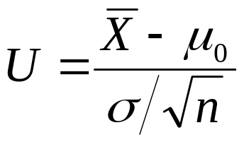
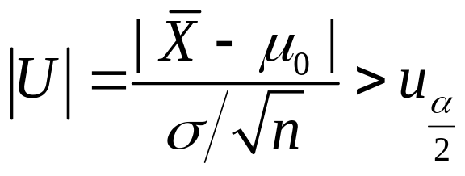
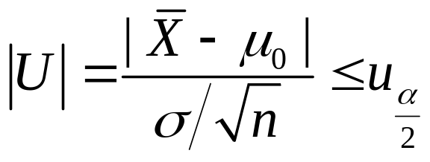
1、总体方差σ²已知，正态总体的均值检验
构造检验统计量
当μ= μ₀时，统计量U服从标准正态分布N(0,1)。对于给定的显著性水平α，有
(1) H₀：μ= μ₀，H₁：μ≠μ₀；检验规则为
当
时，拒绝H₀
当
时，接受H₀

Slide 14
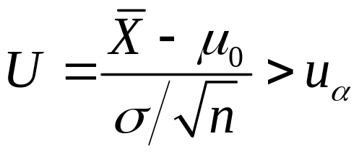
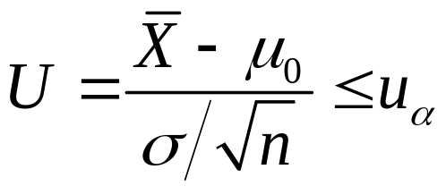
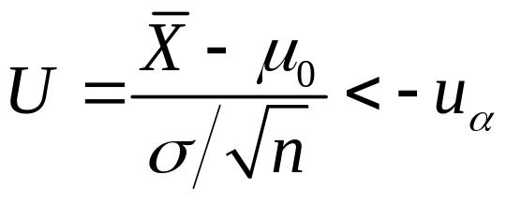
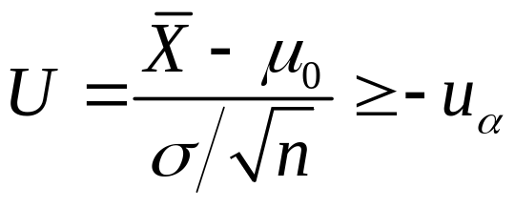
(2) H₀：μ≤μ₀，H₁：μ>μ₀；检验规则为
当
时，拒绝H₀
当
时，接受H₀
(3) H₀：μ≥μ₀，H₁：μ<μ₀；检验规则为
当
时，拒绝H₀
当
时，接受H₀

Slide 15
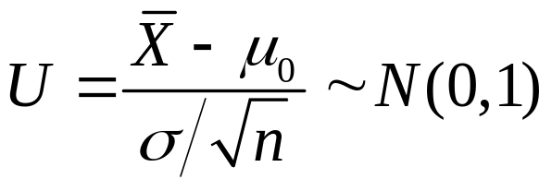
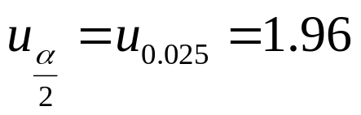
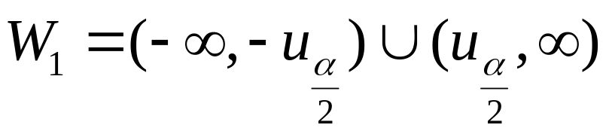
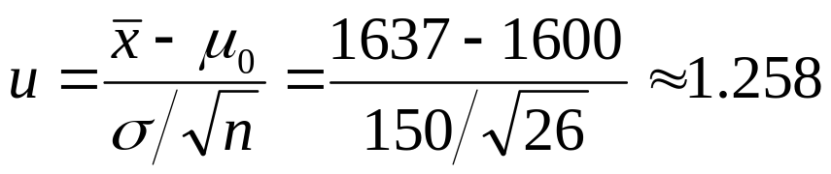
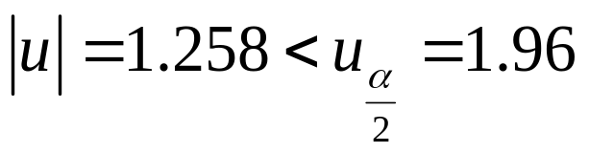
例7.4 设某产品的某项质量指标服从正态分布，已知它的标准差σ=150，现从一批产品中随机地抽取26个，测得该项指标的平均值为1637。问能否认为这批产品的该项指标值为1600(α=0.05) ？
解 (1)提出原假设： H₀：μ=1600，H₁：μ≠1600；
(2)选取统计量
(3)对于给定的显著性水平α=0.05 ，查标准正态分布表
(4)计算统计量观察值
接受原假设H₀
(5)结论
即不能否定这批产品该项指标为1600。

Slide 16

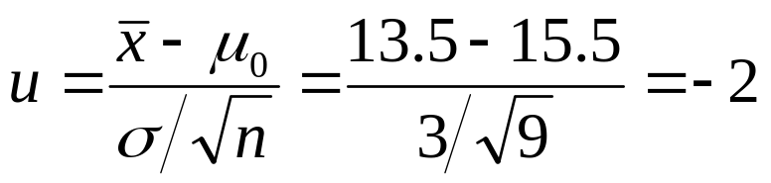
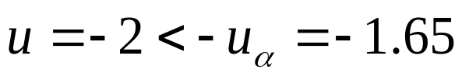
例7.5 完成生产线上某件工作的平均时间不少于15.5分钟，标准差为3分钟。对随机抽取的9名职工讲授一种新方法，训练期结束后，9名职工完成此项工作的平均时间为13.5分钟。这个结果是否说明用新方法所需时间比用老方法所需时间短？设α=0.05，并假定完成这件工作的时间服从正态分布。
解（单边检验问题)(1)提出原假设H₀：μ≥15.5，H₁μ<15.5；
(2)选取统计量
对于给定的显著性水平α=0.05 ，
(3)查标准正态分布表
(4)计算统计量观察值
已知n=9，σ=3，
(5)由于
所以拒绝原假设H₀，而接受H₁，
即说明用新方法所需时间比用老方法所需时间短。

Slide 17
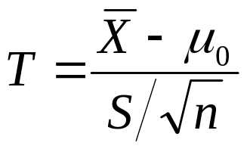
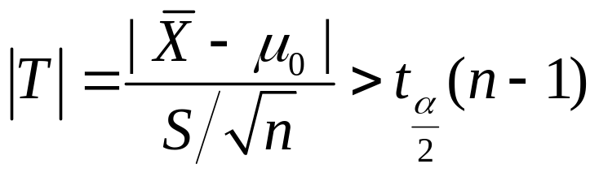
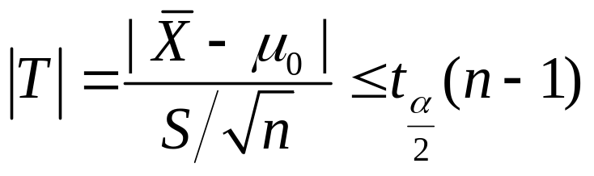
2、总体方差σ²未知，正态总体的均值检验
由于总体方差σ²未知，故选取统计量
当μ= μ₀时，统计量T服从自由度为n-1的t分布。对于给定的显著性水平α，有
(1) H₀：μ= μ₀，H₁：μ≠μ₀；检验规则为
当
时，拒绝H₀
当
时，接受H₀

Slide 18
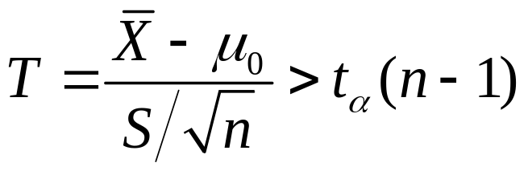
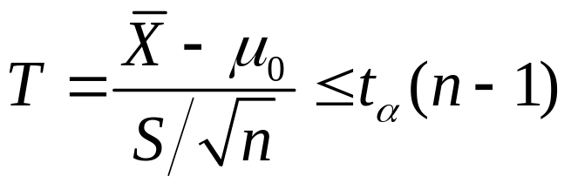
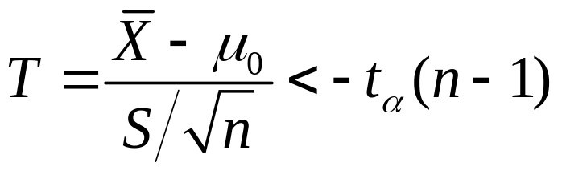
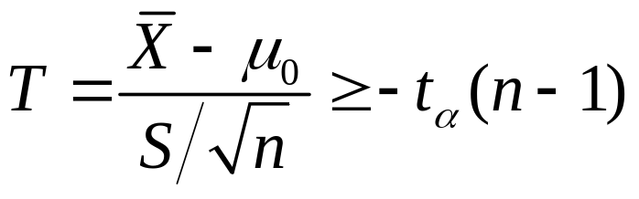
(2) H₀：μ≤ μ₀，H₁：μ>μ₀；检验规则为
当
时，拒绝H₀
当
时，接受H₀
(3) H₀：μ≥ μ₀，H₁：μ<μ₀；检验规则为
当
时，拒绝H₀
当
时，接受H₀

Slide 19
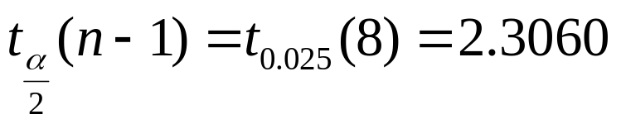


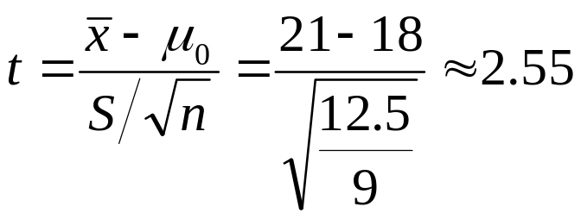
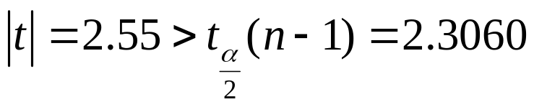
例7.6 某地区青少年犯罪年龄构成服从正态分布，现随机抽取9名罪犯，其年龄如下：
22，17，19，25，25，18，16，23，24
试以95%的概率判断犯罪青少年的平均年龄是否为18岁。
解 (1)提出原假设： H₀：μ=18，H₁：μ≠18；
(2)选取统计量
对于给定的显著性水平α=0.05 ，
(3)查t分布表得
(4)由题意，计算得到样本均值和样本方差分别为
计算统计量观察值
(5)由于
所以拒绝原假设H₀，而接受H₁，
即能以95%的把握推断该地区青少年犯罪的平均年龄不是18岁。

Slide 20
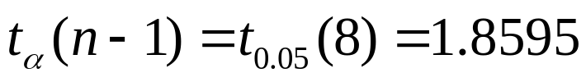


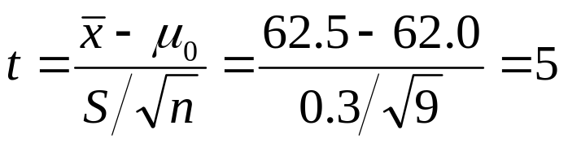

例7.7 食品罐头的细菌含量按规定标准不能大于62.0，现从一批罐头中抽取9个，检验其细菌含量，经计算得样本均值为62.5，样本标准差为0.3。问这批罐头的质量是否完全符合标准(α=0.05 )？（设罐头的细菌含量服从正态分布 ）
解 (1)由题意建立假设： H₀：μ≤62.0，H₁：μ>62.0；
(2)选取统计量
对于给定的显著性水平α=0.05 ，
(3)查t分布表得
(4)由题意，
计算统计量观察值
(5)由于
所以拒绝原假设H₀，而接受H₁，
即认为这批罐头细菌含量大于62.0，质量不符合标准。

Slide 21
3、正态总体方差的检验
常见的正态总体方差的假设检验有以下三种类型：
(1) H₀：σ²=σ₀²，H₁：σ²≠σ₀² ；
(2) H₀：σ²≤σ₀²，H₁：σ²>σ₀²；
(3) H₀：σ²≥σ₀²，H₁：σ²<σ₀²。
双边假设检验
单边假设检验

Slide 22
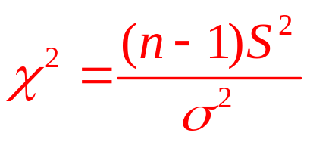
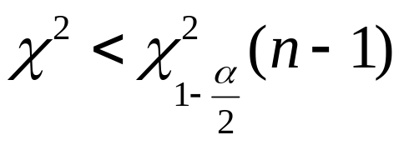
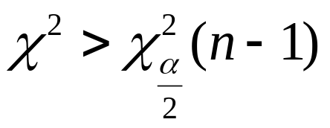
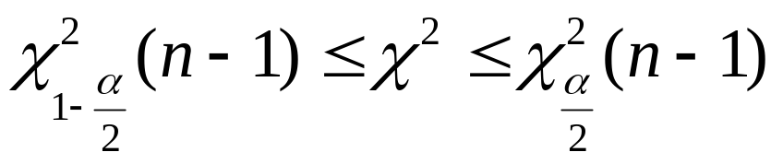
选取统计量
当H₀为真时，服从自由度为n-1的χ²分布。对于给定的显著性水平α，有
(1) H₀：σ²=σ₀²，H₁：σ²≠σ₀² ；检验规则为
当
或
时，拒绝H₀
当
时，接受H₀

Slide 23
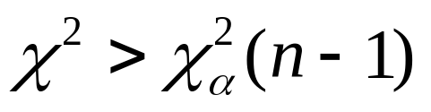
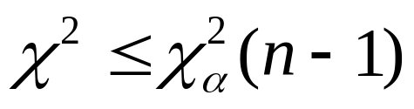
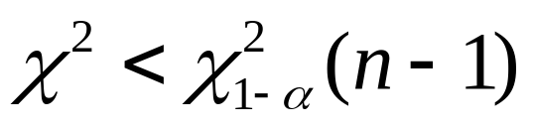
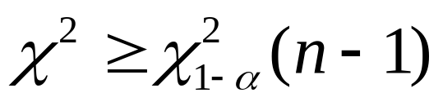
(2) H₀：σ²≤σ₀²，H₁：σ²>σ₀²；检验规则为
当
时，拒绝H₀
当
时，接受H₀
(3) H₀：σ²≥σ₀²，H₁：σ²<σ₀²；检验规则为
当
时，拒绝H₀
当
时，接受H₀

Slide 24
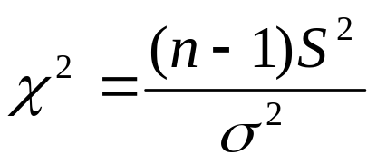
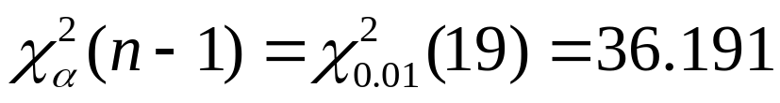
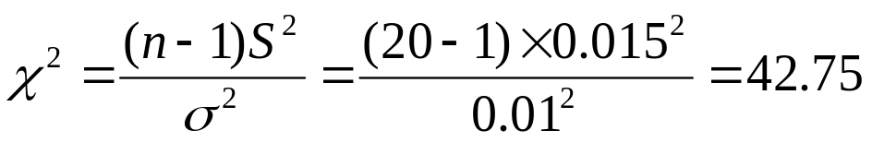

例7.8一家超市从生产玻璃器皿的厂家订购了一批玻璃花瓶，要求其折射率的标准差不能超过0.01。货到后，随机抽出一个容量为20的花瓶的样本进行检查，发现样本折射率的标准差为0.015。试问在α=0.01的条件下，该超市应该是接受还是拒绝这批玻璃花瓶？
解 (1)由题意建立假设： H₀：σ²≤0.01²，H₁：σ²>0.01²
(2)选取统计量
对于给定的显著性水平α=0.01 ，
(3)查χ²分布表得
(4)由题意，S=0.015，计算统计量观察值
(5)由于
所以拒绝原假设H₀，而接受H₁，
即认为这批玻璃花瓶折射率的标准差显著地超过了标准，该超市应该拒绝接受这批花瓶。

Slide 25
作业
P194
2，3，7

Slide 26
7.3 两个正态总体下参数的假设检验
对于两个正态总体均值的检验，常见的有以下三种类型：
(1) H₀：μ₁-μ₂=μ₀，H₁：μ₁-μ₂ ≠ μ₀；
(2) H₀：μ₁-μ₂≤μ₀ ，H₁：μ₁-μ₂>μ₀ ；
(3) H₀：μ₁-μ₂≥μ₀ ，H₁：μ₁-μ₂<μ₀ 。
通常称为两个正态总体均值差的检验。

Slide 27
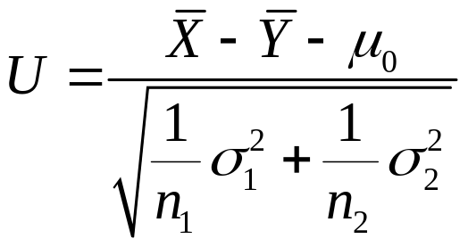
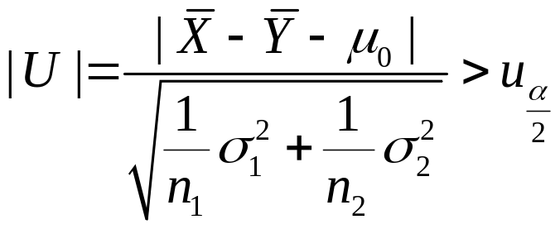
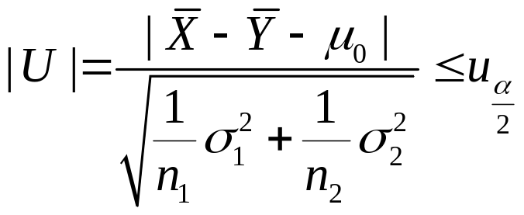
1、两个正态总体的方差已知
设总体X~N(μ₁,σ₁²)，Y~N(μ₂,σ₂²)，X、Y相互独立，(X₁,X₂,…,X_{n1})和(Y₁,Y₂,…,Y_{n2})分别来自总体X、Y的样本。
构造检验统计量
当μ₁-μ₂=μ₀时,U~N(0,1)
对于给定的显著性水平α，有
(1) H₀：μ₁-μ₂=μ₀，H₁：μ₁-μ₂ ≠μ₀；检验规则为
当
时，拒绝H₀
当
时，接受H₀

Slide 28
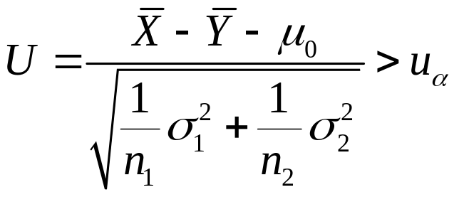

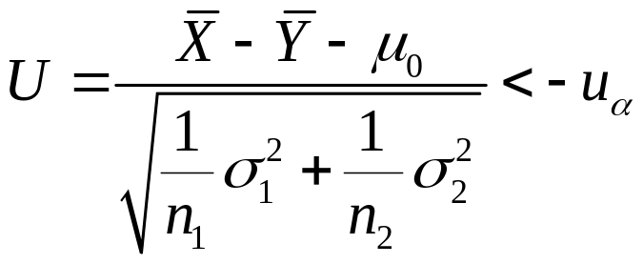

(2) H₀：μ₁-μ₂≤μ₀ ，H₁：μ₁-μ₂>μ₀ ；检验规则为
当
时，拒绝H₀
当
时，接受H₀
(3) H₀：μ₁-μ₂≥μ₀ ，H₁：μ₁-μ₂<μ₀ ，检验规则为
当
时，拒绝H₀
当
时，接受H₀

Slide 29









例7.9 已知某运输公司等待甲、乙船运公司货物的时间均服从正态分布，其标准差分别为4.6和4.9天。现作随机抽样，得到了35个等待甲船运公司的时间，其平均时间为14.8天，得到47个乙船运公司货物的时间，其平均时间为17.8天。试问：等待甲、乙船运公司货物的时间有无显著差异？(α=0.05)
解 设等待甲公司货物的时间均值为μ₁，等待乙公司货物的时间均值为μ₂。
由题意建立假设H₀：μ₁=μ₂，H₁：μ₁≠μ₂；
由于两个总体都服从正态分布，选取统计量
对于给定的显著性水平α=0.05 ，查正态分布表
已知
计算统计量观察值
由于
所以拒绝原假设H₀，而接受H₁，
即认为等待甲、乙船运公司货物的时间有显著差异。

Slide 30



2、两个正态总体方差未知，但相等
由于两个正态总体的方差未知但相等，因此构造检验统计量
当μ₁-μ₂=μ₀时，
T~t(n₁+n₂-2)
对于给定的显著性水平α，有
(1) H₀：μ₁-μ₂=μ₀，H₁：μ₁-μ₂ ≠μ₀；检验规则为
当
拒绝H₀
当
接受H₀

Slide 31




(2) H₀：μ₁-μ₂≤μ₀ ，H₁：μ₁-μ₂>μ₀ ；检验规则为
当
时，拒绝H₀
当
时，接受H₀
(3) H₀：μ₁-μ₂≥μ₀ ，H₁：μ₁-μ₂<μ₀ ，检验规则为
当
时，拒绝H₀
当
时，接受H₀

Slide 32






例7.10 某企业经理认为女性员工每年病假天数多于男性员工，为此作了一个调查。从男女员工中随机抽取了10名，得到病假天数分别为 女性：37 19 21 35 16 4 0 12 63 25
男性：24 42 18 15 0 9 10 20 22 13
已知男女员工的病假天数均服从正态分布，且方差相等，试问：女性员工的病假天数是否多于男性员工？ (α=0.05)
解 设女性员工的年病假天数的均值为μ₁，男性员工的年病假天数的均值为μ₂；由题意建立假设 H₀：μ₁≤μ₂，H₁：μ₁>μ₂；
选取统计量
对于给定的显著性水平α=0.05 ，查t分布表
由题意可计算得
统计量观察值为t=0.8696
由于t=0.8696<t_{α}(18)=1.7341，接受H₀，即不能认为女性员工的年病假天数多于男性员工。

Slide 33
3、两个正态总体方差的检验
对于两个正态总体方差的检验，常见的有以下三种类型：
(1) H₀：σ₁²=σ₂²，H₁：σ₁²≠σ₂²；
(2) H₀：σ₁²≤σ₂²，H₁：σ₁²>σ₂²；
(3) H₀：σ₁²≥σ₂²，H₁：σ₁²<σ₂²。
通常称为两个正态总体方差比的检验。

Slide 34




设总体X~N(μ₁,σ₁²)，Y~N(μ₂,σ₂²)，X、Y相互独立，(X₁,X₂,…,X_{n1})和(Y₁,Y₂,…,Y_{n2})分别来自总体X、Y的样本。S₁²，S₂²分别为两个样本的样本方差。
构造统计量
当H₀为真，即σ₁²=σ₂²时，F= S₁² / S₂²
服从自由度分别为n₁-1和n₂-1的F分布。
对于给定的显著性水平α，有
(1) H₀：σ₁²=σ₂²，H₁：σ₁²≠σ₂²；的检验规则为
当
或
时，拒绝H₀
当
时，接受H₀

Slide 35




(2) H₀：σ₁²≤σ₂²，H₁：σ₁²>σ₂² ；检验规则为
当
时，拒绝H₀
当
时，接受H₀
(3) H₀：σ₁²≥σ₂²，H₁：σ₁²<σ₂² 。检验规则为
当
时，拒绝H₀
当
时，接受H₀

Slide 36





例7.11 在例7.10中，我们假定男女员工年病假的天数服从正态分布，且方差相等。但从样本测得的数据，计算得S₁²=18.3²，S₂²=11.2²，即两个样本方差存在着一定的差异，因而需要检验这两个总体的方差是否真的相等。(α=0.05)
解 由题意建立假设H₀：σ₁²=σ₂²，H₁：σ₁²≠σ₂²；
取统计量
当H₀为真，即σ₁²=σ₂²时，F~F(n₁-1, n₂-1)
对于给定的显著性水平α，n₁=n₂=10，查F分布表
计算统计量的观察值为
所以接受原假设H₀，即认为这两个总体的方差无显著差异。

